Slide 1
实验7 离散傅里叶变换DFT

Slide 2
一、实验目的
(1)加深对离散傅里叶变换(DFT)基本概念的理解。
(2)了解有限长序列傅里叶变换(DFT)与离散时间傅里叶变换(DTFT)的联系。
(3)掌握用MATLAB语言进行离散傅里叶变换和逆变换的方法。

Slide 3
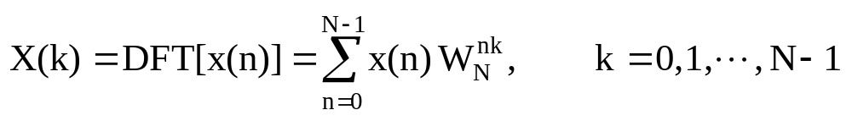
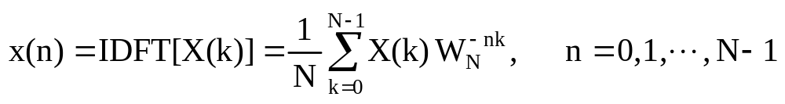
二、实验原理
1.有限长序列的傅里叶变换(DFT)和逆变换(IDFT)
在实际中常常使用有限长序列。如果有限长序列信号为x(n)，则该序列的离散傅里叶变换对可以表示为:
(7-1)
(7-2)

Slide 4
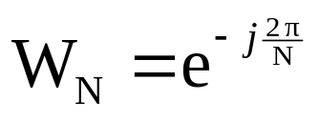
从离散傅里叶变换定义式可以看出，有限长序列在时域上是离散的，在频域上也是离散的。式中 ，即仅在单位圆上N个等间距的点上取值，这为使用计算机进行处理带来了方便。
由有限长序列的傅里叶变换和逆变换定义可知，DFT和DFS的公式非常相似，因此在程序编写上也基本一致。

Slide 5
例7-1 已知x(n)＝［0，1，2，3，4，5，6，7］，求x(n)的DFT和IDFT。要求：
(1)画出序列傅里叶变换对应的|X(k)|和arg［X(k)］图形。
(2)画出原信号与傅里叶逆变换IDFT［X(k)］图形进行比较。
解 MATLAB程序如下： xn=[0, 1, 2, 3, 4, 5, 6, 7]; %建立信号序列
N＝length(xn)； n＝0：N－1；k＝0:N－1;
Xk＝xn*exp(－j*2*pi/N).^(n′*k)；%离散傅里叶变换

Slide 6
x＝(Xk*exp(j*2*pi/N).^(n′*k))/N；%离散傅里叶逆变换 subplot(2，2，1)，stem(n，xn)；%显示原信号序列 title(′x(n)′)； subplot(2，2，2)，stem(n，abs(x))；%显示逆变换结果 title(′IDFT|X(k)|′)； subplot(2，2，3)，stem(k，abs(Xk))；%显示|X(k)| title(′|X(k)|′)； subplot(2，2，4)，stem(k，angle(Xk))；%显示arg|X(k)| title(′arg|X(k)|′)；
运行结果如图8-1所示。

Slide 7
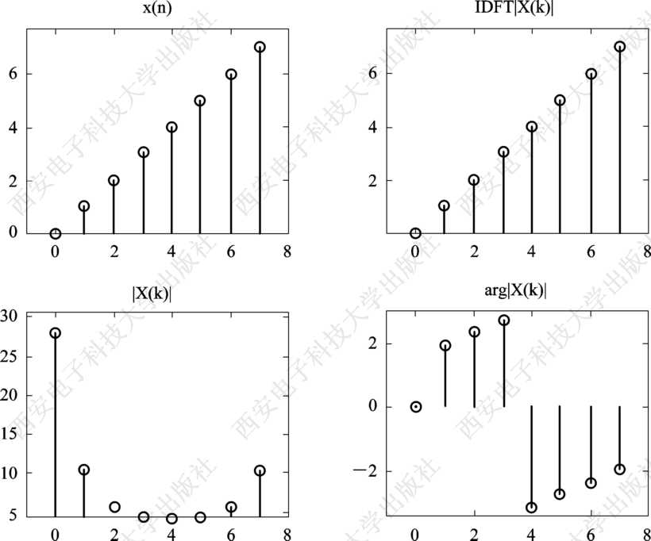
图7-1 例7-1有限长序列的傅里叶变换和逆变换结果

Slide 8
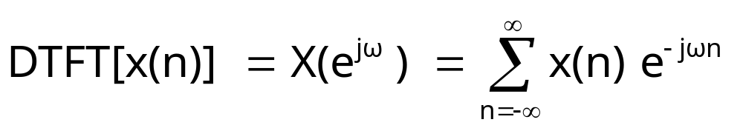
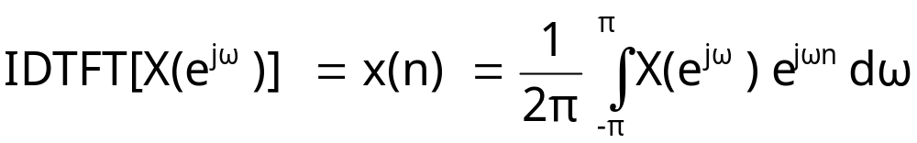
2.有限长序列DFT与离散时间傅里叶变换DTFT的联系
离散时间傅里叶变换(DTFT)是指信号在时域上为离散的，而在频域上则是连续的。
如果离散时间非周期信号为x(n)，则它的离散傅里叶变换对(DTFT)表示为：

Slide 9
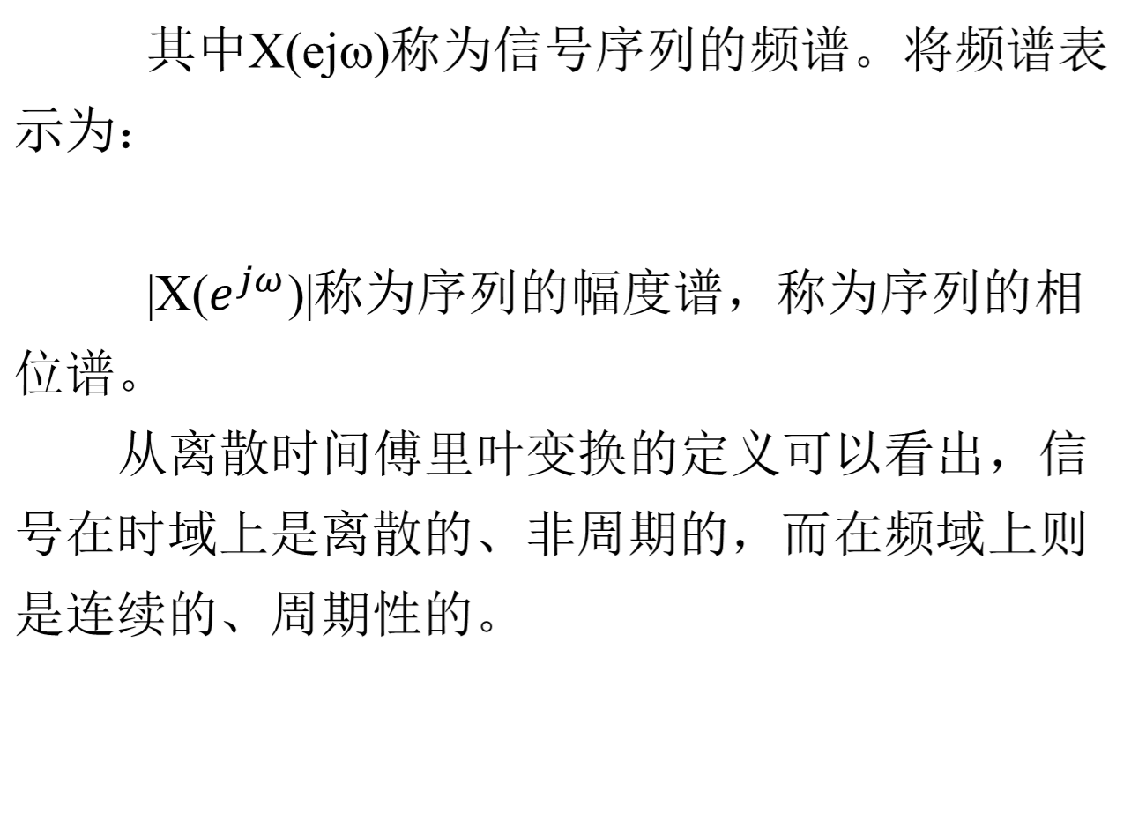
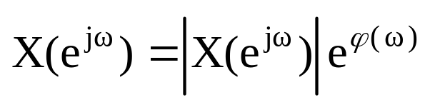

Slide 10
与有限长序列相比，X(e^{jω})仅在单位圆上取值，X(k)是在单位圆上N个等间距的点上取值。因此，连续谱X(e^{jω})可以由离散谱X(k)经插值后得到。
为了进一步理解有限长序列的傅里叶变换(DFT)与离散时间傅里叶变换(DTFT)的联系，我们举例说明离散时间傅里叶变换的使用方法和结果。

Slide 11
例7-3 求x(n)＝［0，1，2，3，4，5，6，7］，0≤n≤7的DTFT，将(－2π，2π)区间分成500份。要求：
(1)画出原信号。
(2)画出由离散时间傅里叶变换求得的幅度谱X(ejω)和相位谱arg［X(e^{jω})］图形。
解 MATLAB程序如下： xn＝［0，1，2，3，4，5，6，7］；
N＝length(xn)； n＝0：N－1； w＝linspace(－2*pi，2*pi，500)； %将［－2π，2π］频率区间分割为500份

Slide 12
X＝xn*exp(－j*n′*w)；%离散时间傅里叶变换 subplot(3，1，1)，stem(n，xn，′k′)； ylabel(′x(n)′)； subplot(3，1，2)，plot(w，abs(X)，′k′)；%显示序列的幅度谱 axis(［－2*pi，2*pi，1.1*min(abs(X))，1.1*max(abs
(X))］)； ylabel(′幅度谱′)； subplot(3，1，3)，plot(w，angle(X)，′k′)；%显示序列的相位谱 axis(［－2*pi，2*pi，1.1*min(angle(X))，1.1*max(angle(X))］)； ylabel(′相位谱′)；
运行结果如图7-3所示。

Slide 13
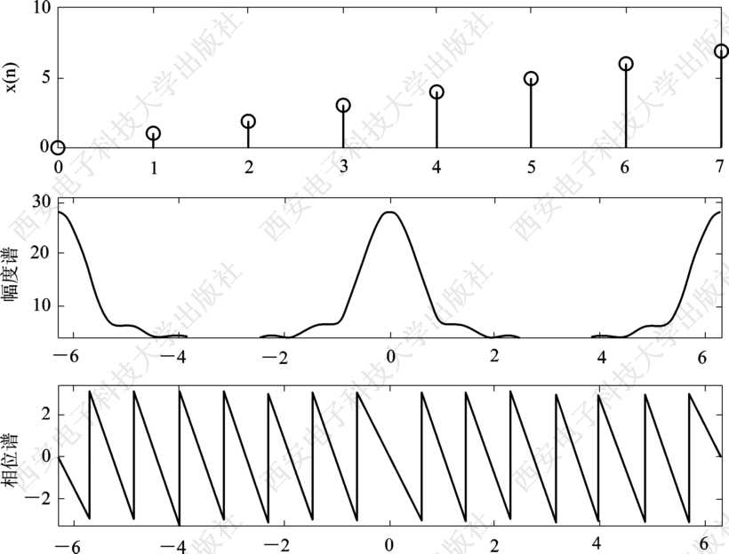
图7-3 例7-3离散时间傅里叶变换(DTFT)的结果

Slide 14
由图7-3与DFT的结果图7-1相比可以看出，两者有一定的差别。主要原因在于，该例进行DTFT时，X(e^{jω})在单位圆上取250个点进行分割；而图7-1进行DFT时，X(k)是在单位圆上N＝8的等间距点上取值，X(k)的序列长度与X(e^{jω})相比不够长。

Slide 15
例7-4 仍然用x(n)＝［0，1，2，3，4，5，6，7］，将x(n)的有限长序列后面补足至N＝100，求其DFT，并与例8-3进行比较。
解 将例7-1程序的前2行改为
N＝100； xn＝［0，1，2，3，4，5，6，7，zeros(1，N－8)］；
则|X(k)|和arg［X(k)］的图形接近由离散时间傅里叶变换求得的幅度谱X(e^{jω})和相位谱arg［X(e^{jω})］的图形，如图7-4所示。注意，此图对应［0，2π］区间。

Slide 16
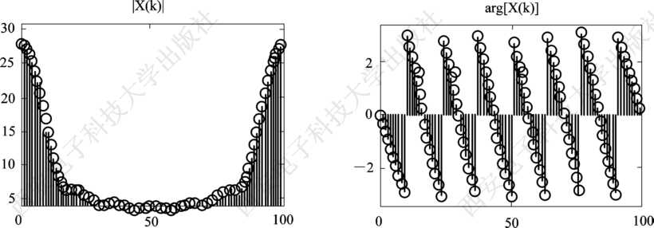
图7-4 增长有限长序列的长度得到|X(k)|和arg［X(k)］

Slide 17
三、实验任务
(1)阅读并输入实验原理中介绍的例题程序，观察输出的图形曲线，理解每一条语句的含义。
(2)已知有限长序列x(n)＝［7，6，5，4，3，2］，求x(n)的DFT和IDFT。要求：
①画出序列傅里叶变换对应的|X(k)|和arg［X(k)］的图形。
②画出原信号与傅里叶逆变换IDFT［X(k)］的图形进行比较。

Slide 18
(3)求x(n)＝［7，6，5，4，3，2］，0≤n≤5的DTFT，将(－2π，2π)区间分成500份。要求：
①画出原信号。
②画出由离散时间傅里叶变换求得的幅度谱X(e^{jω})和相位谱arg［X(e^{jω})］的图形。
③求有限长序列x(n)＝［7，6，5，4，3，2］，N＝100时的DFT，并与DTFT的结果进行比较。

Slide 19
(4) 求x(n)＝［0，1，2，3，4，5，6，7，8，9］，0≤n≤9 的DFT，将(0，2π)区间分成4份。要求：
①画出原信号。
②画出由DFT求得的幅度谱X[k]和相位谱arg X[k], k=0,1,2,3的图形。
③对上述X[k]求IDFT，将其结果与原信号x(n) 进行比较。

Slide 20
四、实验预习
(1)认真阅读实验原理，明确本次实验任务，读懂例题程序，了解实验方法。
(2)根据实验任务预先编写实验程序。
(3)预习思考题：有限长序列的离散傅里叶变换(DFT)与周期序列的傅里叶级数(DFS)有何联系与区别？有限长序列的离散傅里叶变换(DFT)有何特点？

Slide 21
五、实验报告
(1)列写调试通过的实验程序，打印或描绘实验程序产生的曲线图形。
(2)思考题：
①回答实验预习思考题。
②有限长序列的离散傅里叶变换(DFT)与离散时间傅里叶变换(DTFT)有何联系与区别？

